Slide 1

Arbeitsbuch

Slide 2
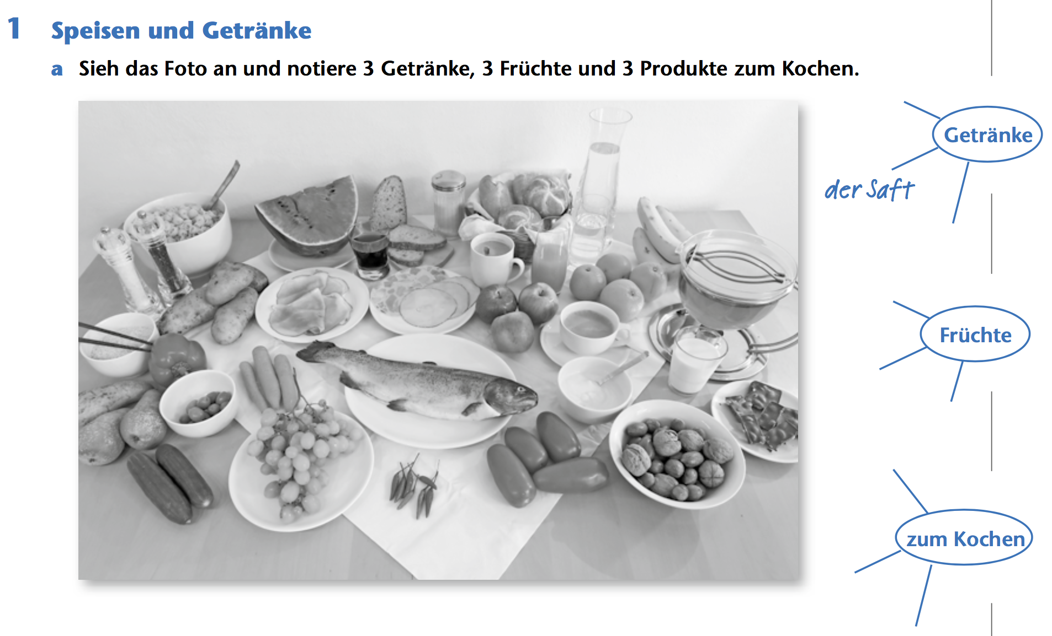
der Tee
die Milch
der Kaffee
der Kakao
die Cola
die Trauben
der Apfel
die Melone
die Banane
die Birne
die Orange
die Kartoffeln
die Nudeln
der Reis
der Zucker
die Tomaten
das Salz
der Fisch
der Chili
der Pfeffer

Slide 3
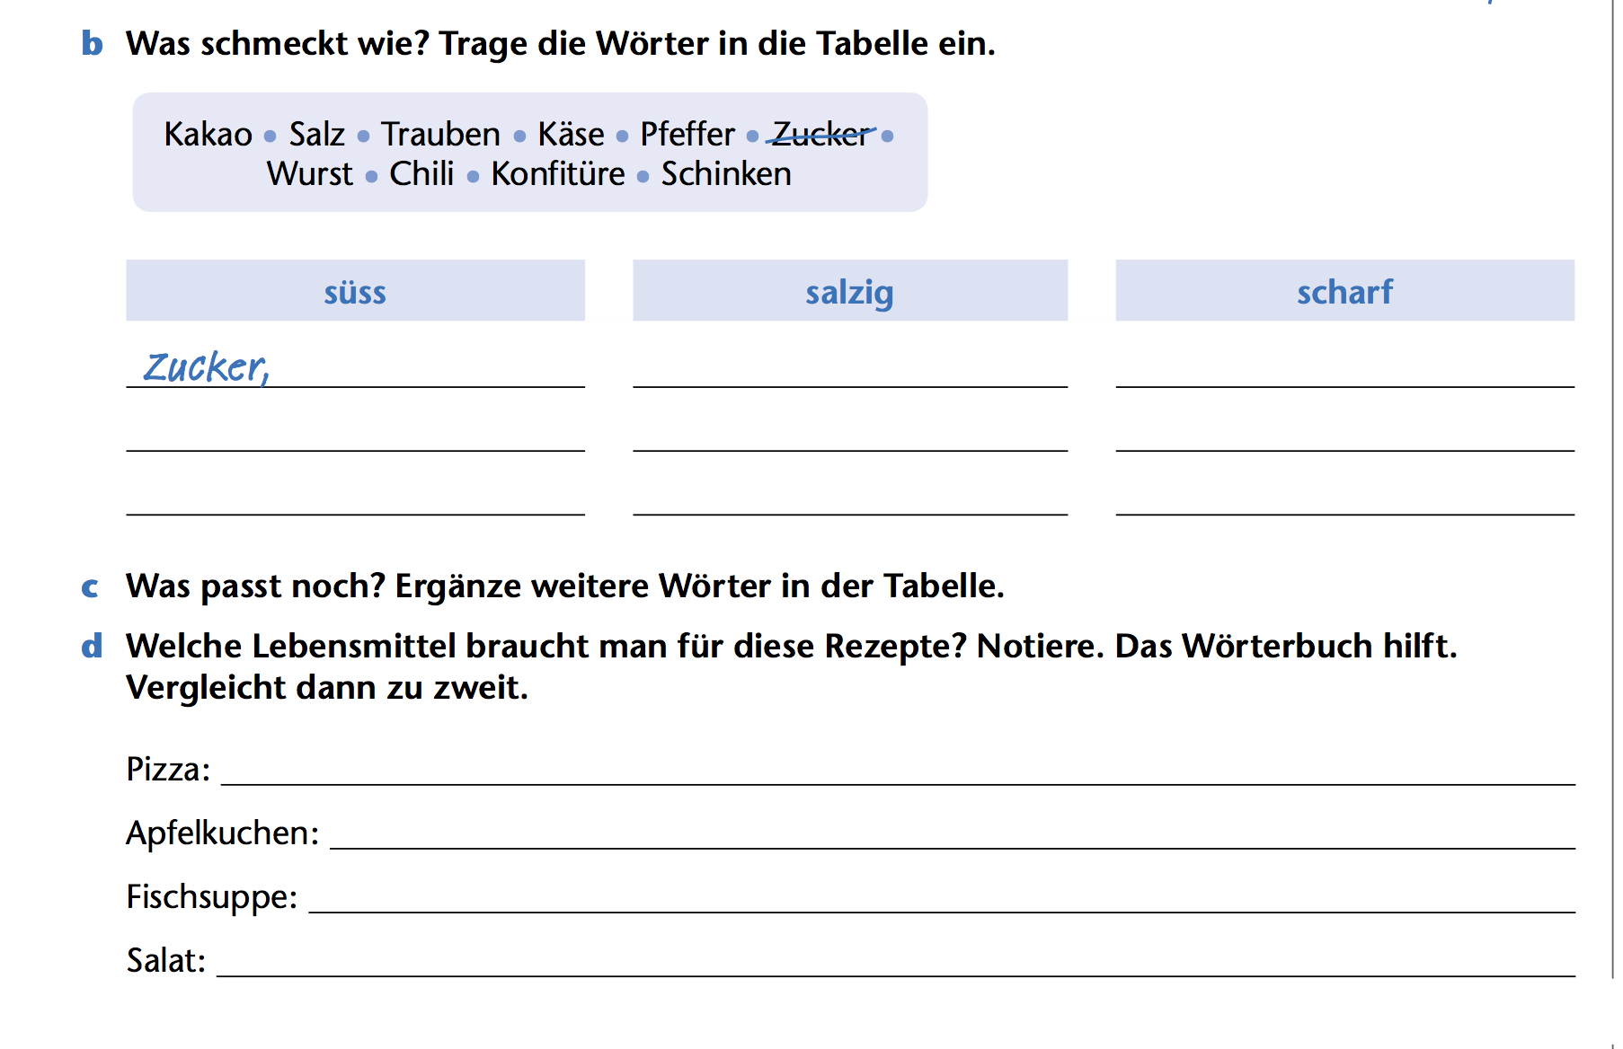
Kakao
Salz
Pfeffer
Wurst
Trauben
Käse,
Chili
Konfitüre
Schinken
Mehl, Pilze, Käse, Schinken, Oliven
Mehl, Zucker, Apfel, Butter
Fisch, Wasser, Salz, Gemüse
Tomaten, Gurke, Paprika, Karotten, Oliven

Slide 4
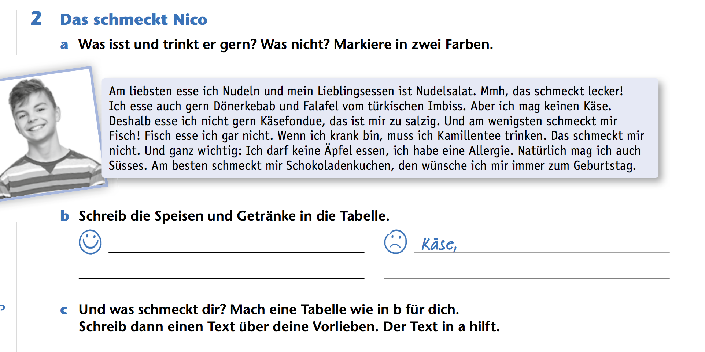
der Kaffee
Nudeln, Nudelsalat, Dönerkebab, Falafel, Schokoladenkuchen
Käse, Käsefondue, Fisch, Kamillentee, Äpfel

Slide 5

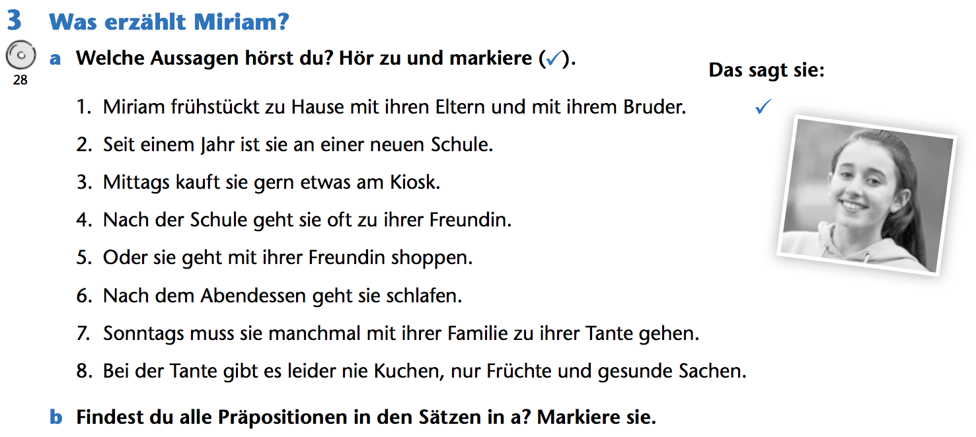



✓
✓
✕
✓
✓
✕
✓
✓
1. zu, mit, mit
2. Seit, an
3. am
4. Nach, zu
5. mit
6. Nach
7. mit, zu
8. Bei

Slide 6
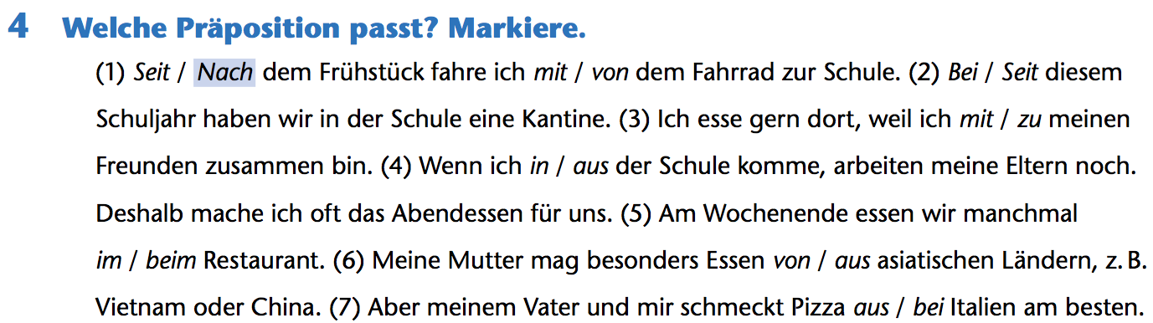
(1) Nach, mit
(2) Seit
(3) mit
(4) aus
(5) im
(6) aus
(7) aus

Slide 7
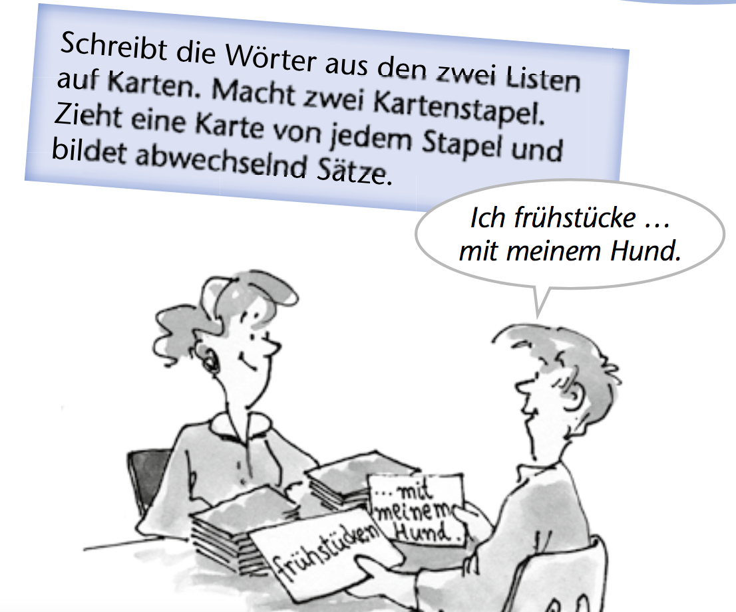

Slide 8
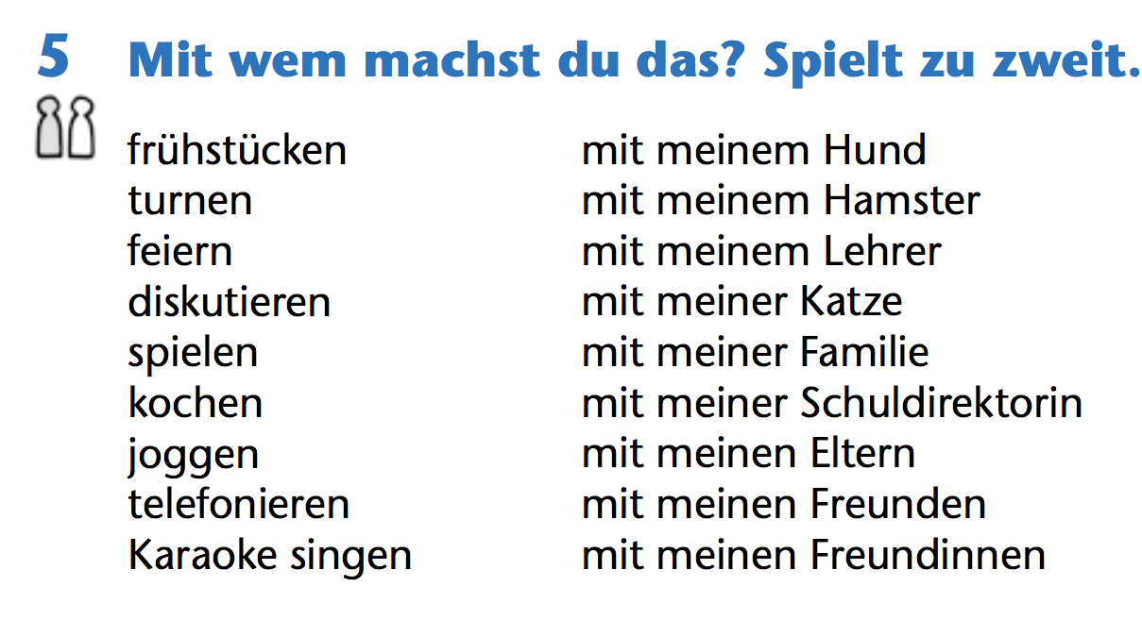
Beispiele:
Ich turne … mit meinen Freunden.
Ich feiere … mit meinem Hamster.
Ich singe Karaoke … mit meiner Schuldirektorin.
Ich … mit ….

Slide 9
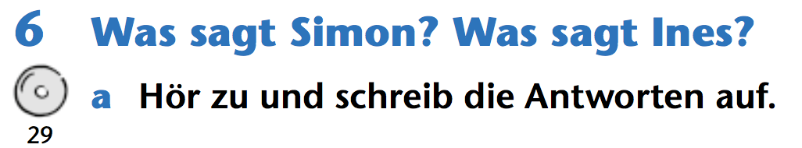
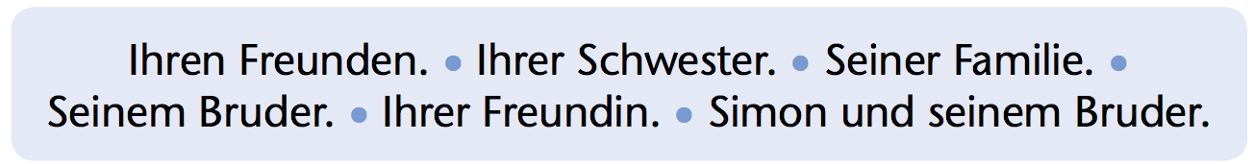
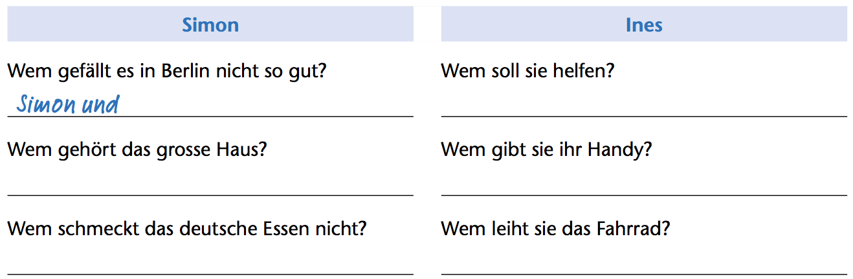
seinem Bruder.
Ihren Freunden.
Seiner Familie.
Ihrer Freundin.
Seinem Bruder.
Ihrer Schwester.

Slide 10
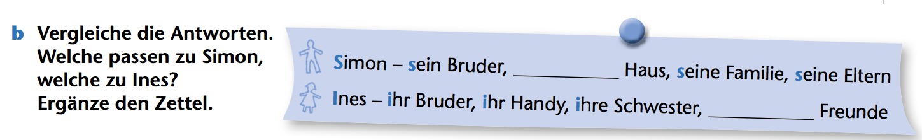
sein
ihre

Slide 11
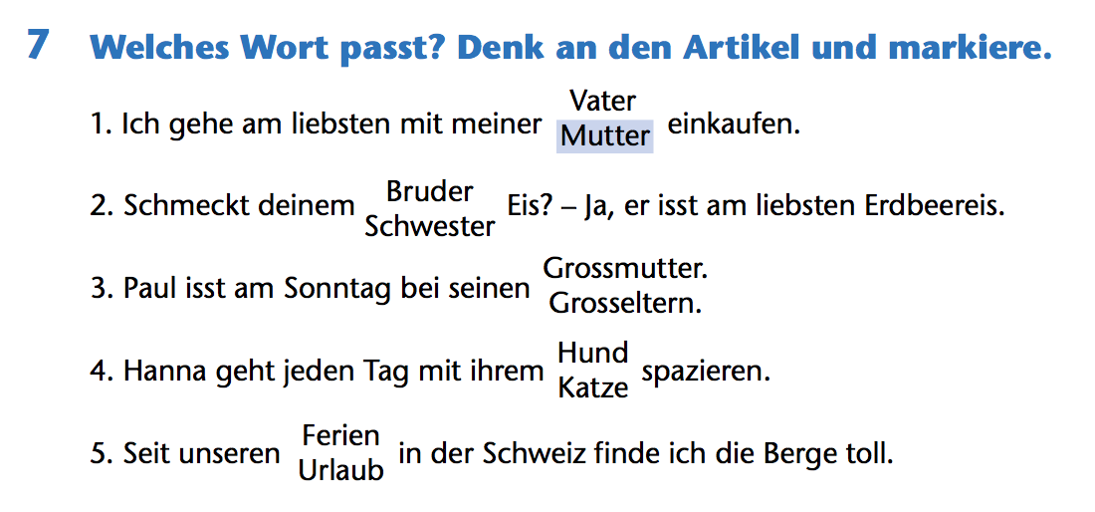

Slide 12
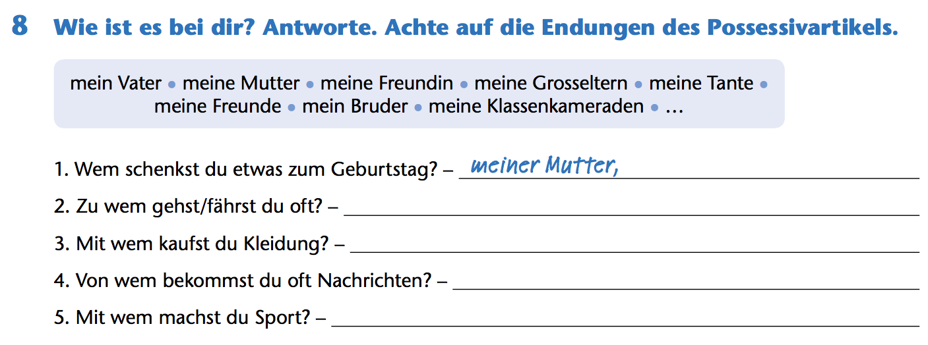
Zu meinem … / Zu meiner … / Zu meinen …
Mit meinem … / Mit meiner … / Mit meinen …
Von meinem … / Von meiner … / Von meinen …
Mit meinem … / Mit meiner … / Mit meinen …
meinem Vater meiner Mutter meinen Grosseltern
meinem Bruder meiner Tante meinen Klassenkameraden
meiner Freundin meinen Freunden

Slide 13
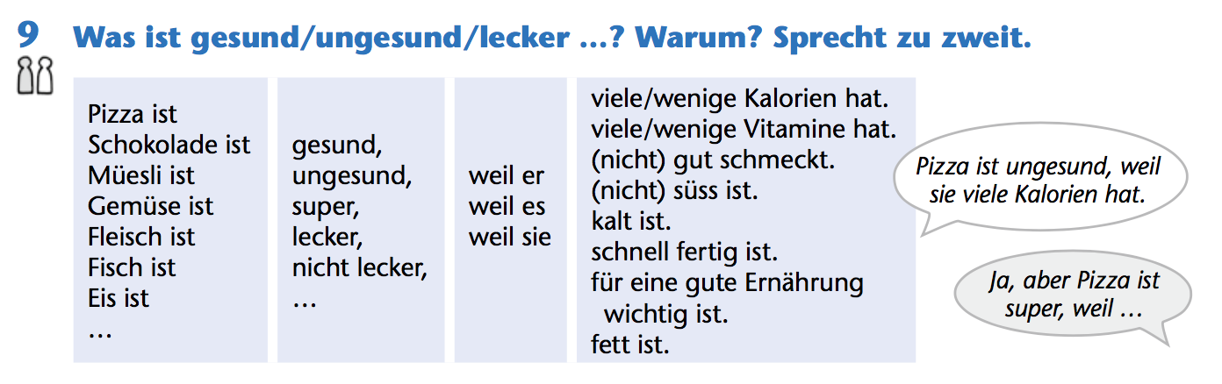

Slide 14
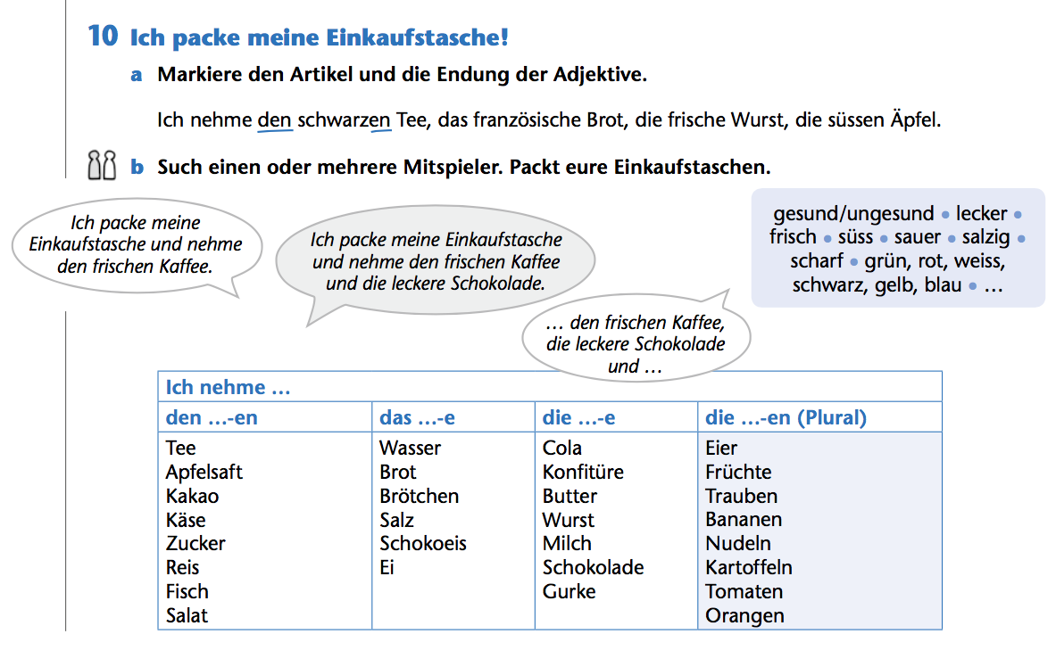

Slide 16
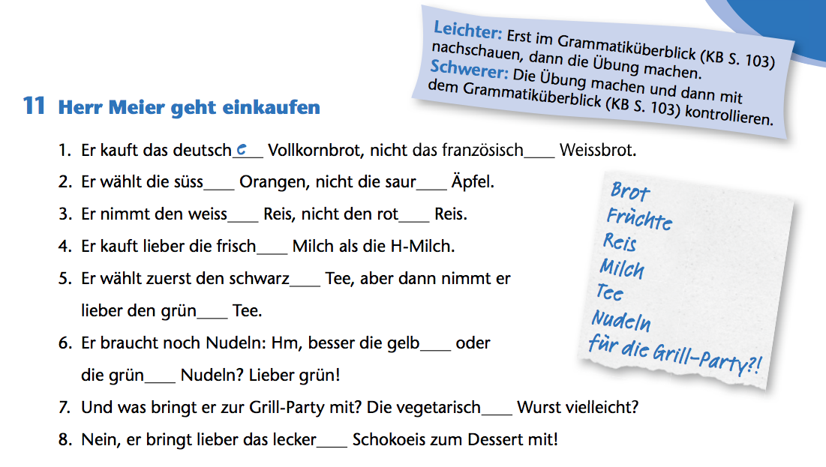
e
en
en
en
en
e
en
en
en
en
e
e

Slide 17
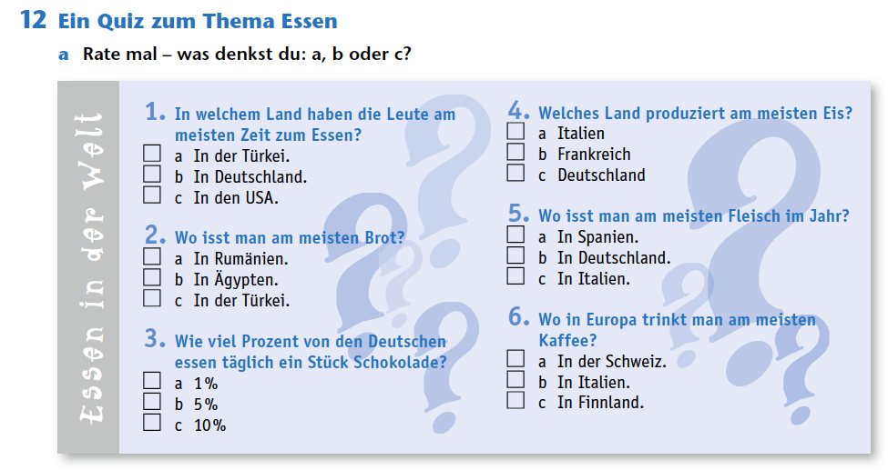

1a
2c
3a
4c
5a
6c

Slide 18
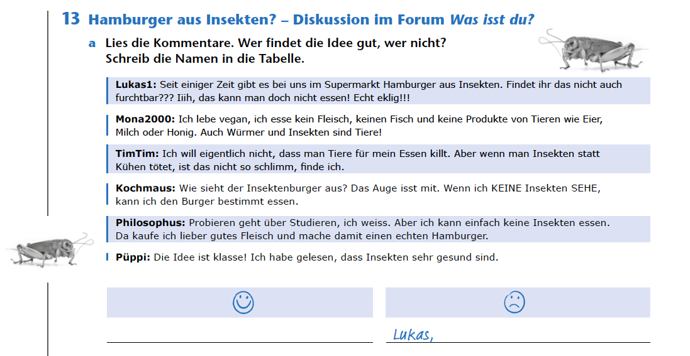
TimTim, Kochmaus, Püppi
Mona2000, Philosophus

Slide 19
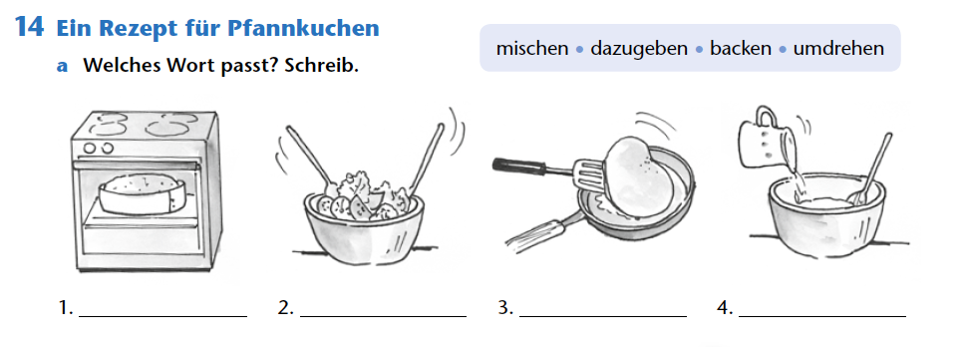
backen
mischen
umdrehen
dazugeben

Slide 20
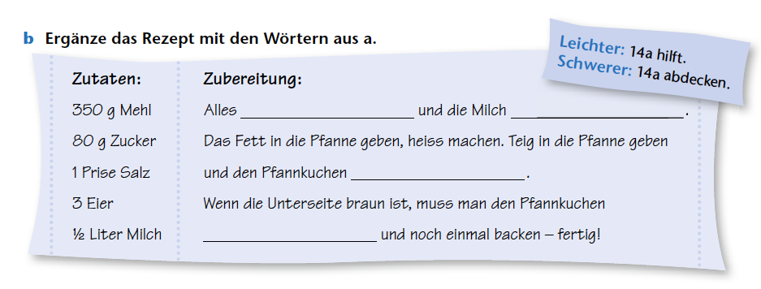
mischen
dazugeben
backen
umdrehen

Slide 21
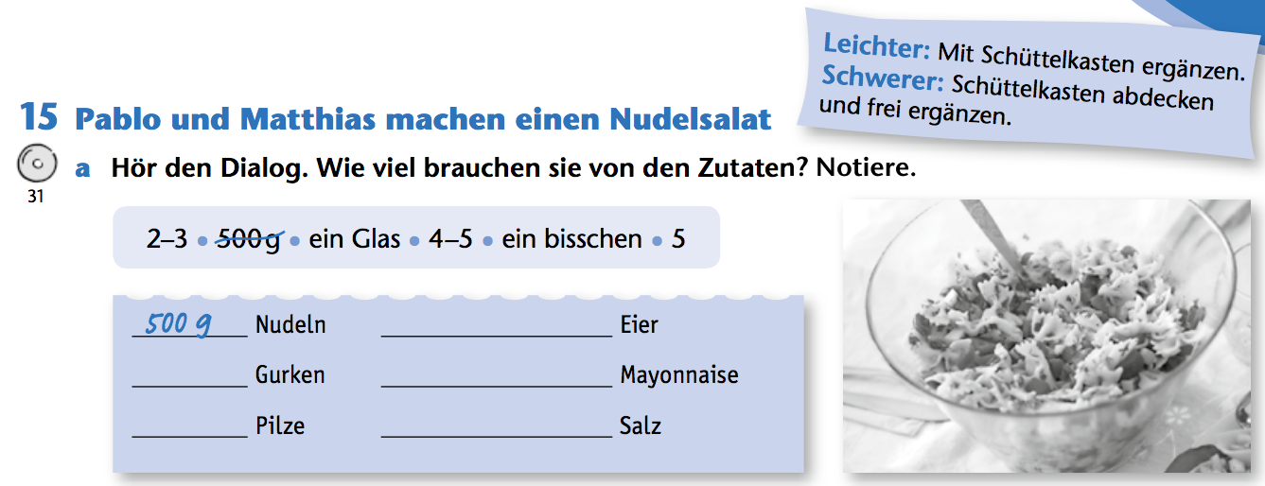
5
4-5
ein Glas
2-3
ein bisschen

Slide 22
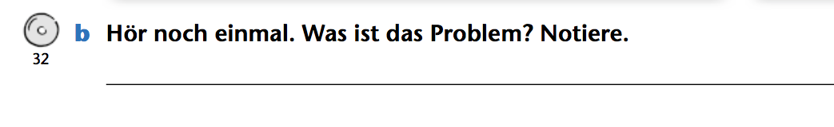
Sie haben keine Nudeln. / Sie müssen noch Nudeln kaufen.

Slide 23
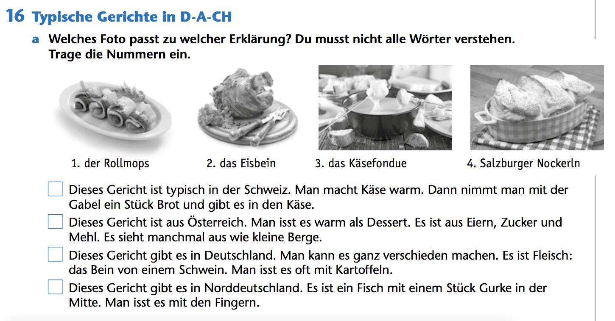
3
4
2
1

Slide 24
der Rollmops, das Eisbein, das Käsefondue
Salzburger Nockerln

Slide 25
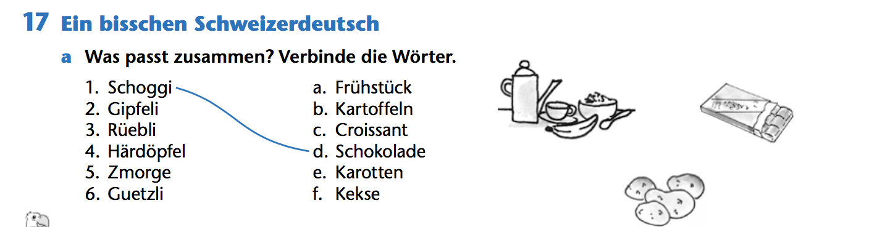

Slide 26
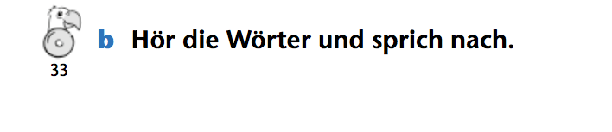

Slide 27
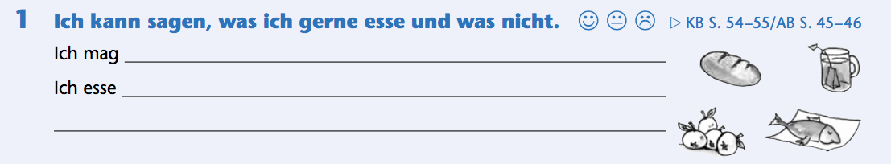
Das kann ich schon
Beispielsätze:
Ich mag Nudeln, Fleisch und Schokolade.
Ich esse gern Nudelsalat. Fisch mag ich nicht. Ich trinke nicht gern Milch.

Slide 28
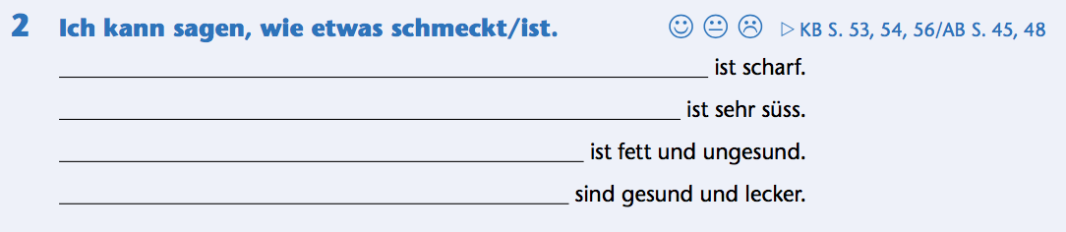
Beispielsätze
Pfeffer ist scharf.
Cola ist sehr süss.
Eine Wurst ist fett und ungesund.
Äpfel sind gesund und lecker.

Slide 29
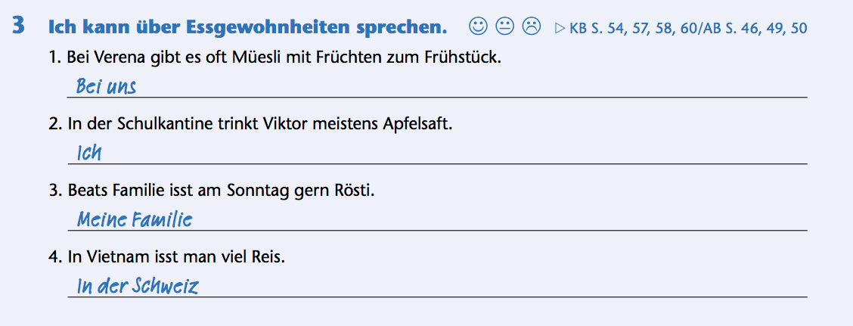
Beispielsätze
Bei uns gibt es Brötchen, Croissants, Butter, Käse und Schinken zum Frühstück.
Ich trinke Wasser in der Schulkantine.
Meine Familie isst am Sonntag oft Fisch oder Fleisch mit Salat.
In der Schweiz isst man viel Käse / viel Schokolade.

Slide 30
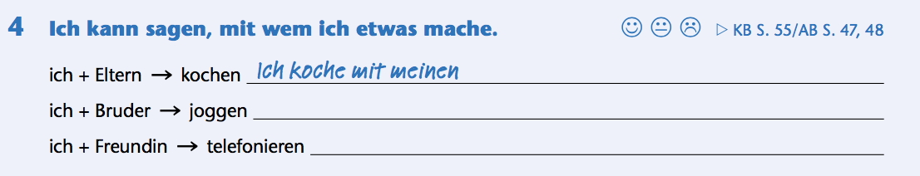
Eltern.
Ich jogge mit meinem Bruder.
Ich telefoniere mit meiner Freundin.

Slide 31
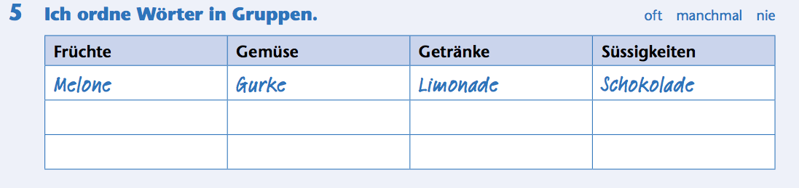
So lerne ich und übe ich
Beispiele
Banane
Paprika
Saft
Kuchen
Orange
Karotten
Tee
Eis

